Slide 1
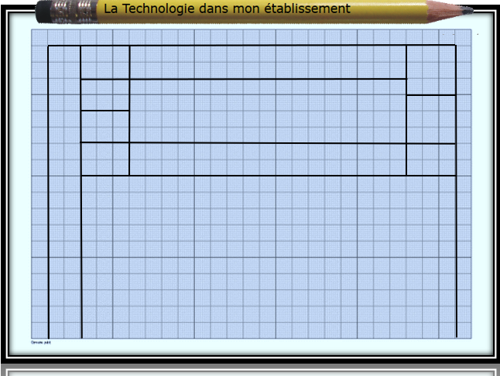
Les objets techniques, les services et
les changements induits dans la société
Thème 2
3ème
Comparer et commenter les évolutions des objets
et systèmes
Evolution des objets techniques, impacts sociétaux et environnementaux
Les enjeux liés à notre environnement
Technologie 3ème
1) Présentation et objectifs de la séquence :
Préciser nos besoins et identifier comment seront nos futurs objets techniques.

Slide 2
1) Les êtres humains transforment-ils leur environnement, et pour quelles raisons ?
Nous transformons notre environnement pour répondre à nos besoins
Définition d’un besoin : Un besoin est une nécessité ressentie. Elle s’exprime à travers des sensations : la faim exprime le besoin de manger, la peur exprime le besoin de sécurité, le calme signale le besoin satisfait…
Vidéo issue de Home

Slide 3
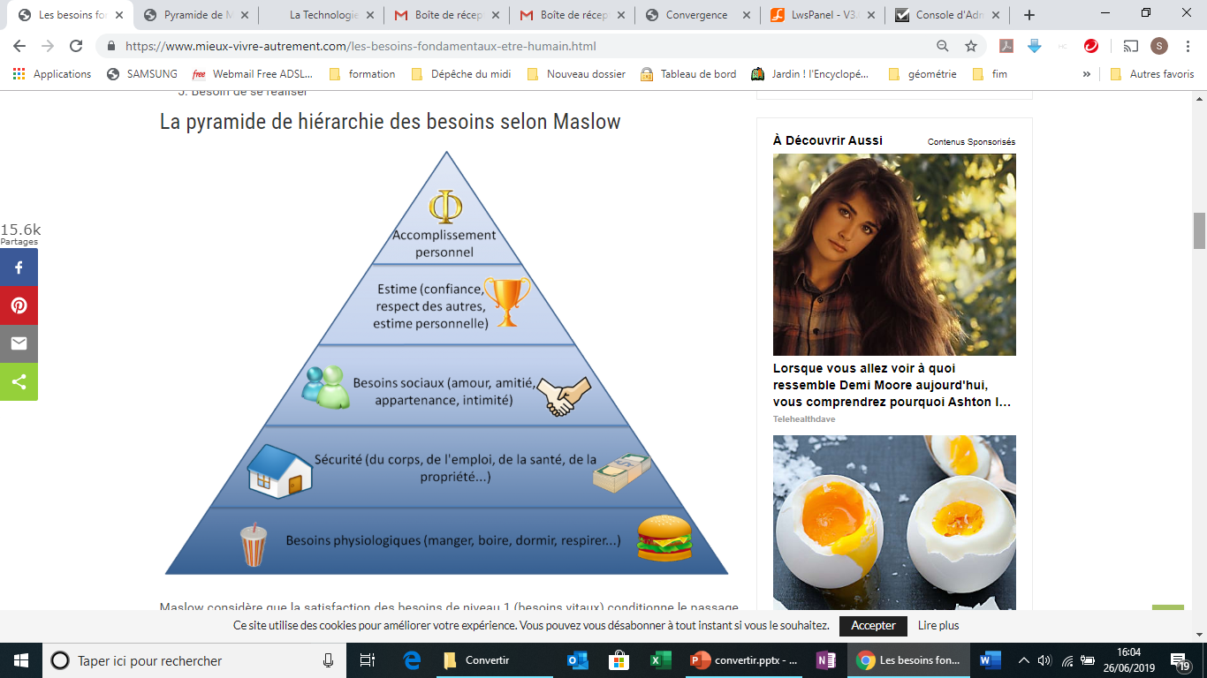
Abraham Maslow ( 1916-1972) psychologue américain a classé nos besoins en cinq catégories. Il en a aussi conclu que ces catégories pouvaient être organisées en une pyramide
Maslow considère que la satisfaction des besoins de niveau 1 (besoins vitaux) conditionne le passage au niveau 2 et ainsi de suite.
5
4
3
2
1

Slide 4
2) Comment faisons-nous pour satisfaire nos besoins ?
En créant des objets techniques de plus en plus évolués
Exemples d’objets techniques anciens répondant à des besoins

Slide 5
Etudions les objets techniques d’aujourd’hui et définissons leur point commun
Le bitume
Ingénieur en mécatronique
Ingénieur en
robotique
Les système mécatroniques sont des systèmes mêlant des parties mécaniques, électroniques et informatiques afin d’augmenter et d’optimiser leur fonctionnement.
Définition

Slide 6

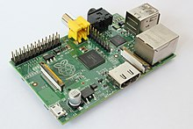
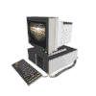
la mécanique est la matière qui permet de mettre en mouvement des objets. C’est le domaine des machines. Un objet mécanique est très souvent
composé d’un ou plusieurs moteurs, d’engrenage, de poulies,
de courroies…).
Un objet électronique est un objet composé de cartes électroniques qui utilise l’électricité pour transmettre une information ( démarrer un moteur, allumer une DEL…)
L'informatique dans un objet technique a pour fonction de le rendre
Autonome par l’exécution de programmes. Ces objets programmés
deviennent des ordinateurs, des robots, des automates, etc.

Slide 7
Investigation
Exercice 3 : Chaque binôme doit présenter l’évolution d’un objet mécatronique.
La présentation assistée par ordinateur sera composée de quatre diapositives définissant trois objets de la famille.
Les diapositives de fin et présentant les ressources ne sont pas comptées.
Les évolutions seront présentées selon les points de vue fonctionnelle, structurelle, scientifique, technique et environnementale.
S’il y a des lignées dans la famille, il faudra les mentionner.
Les ressources liées à la conception d’un diaporama

Slide 8
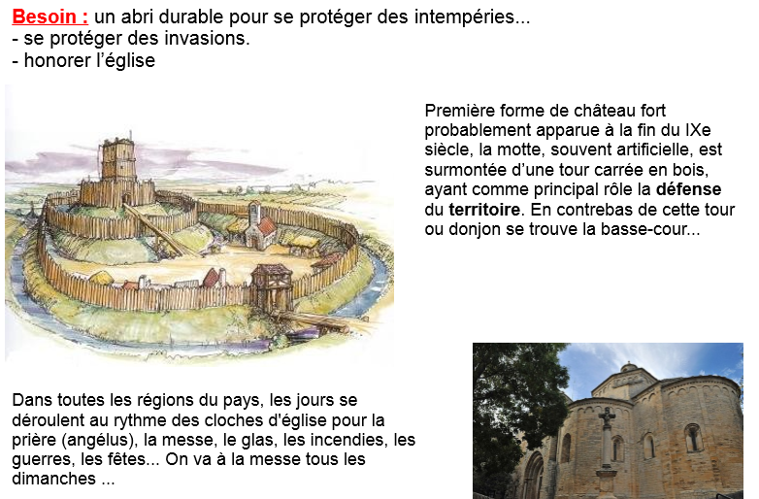
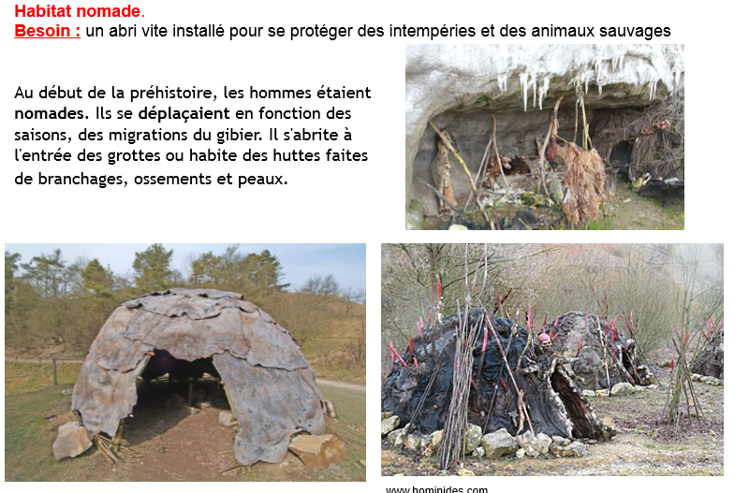
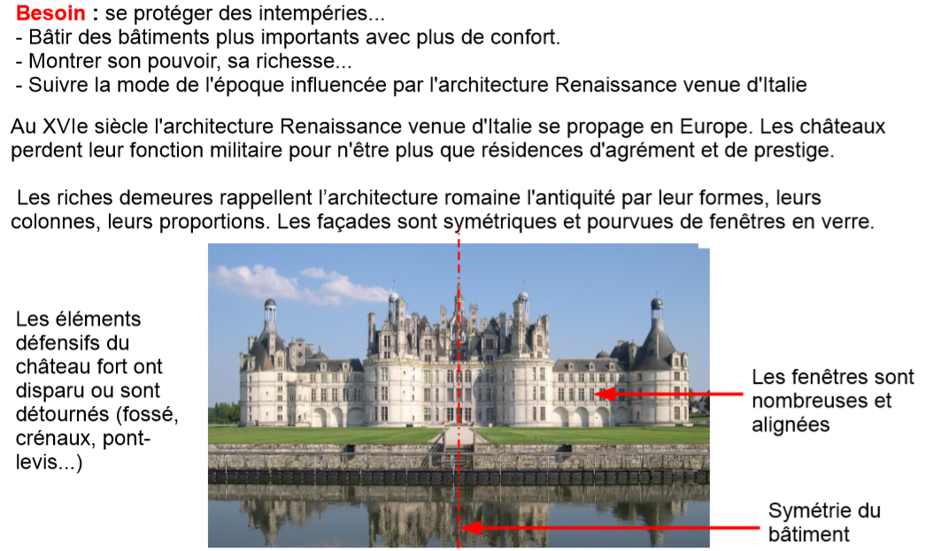
Exemples d’objets techniques répondant à nos besoins
Les objets techniques suivants répondent à quelles catégories de besoins ?

